Slide 1

数据库课程设计答辩
“Steam-”数字游戏发行与玩家社区
互动平台数据库系统设计
B/S 架构，C# / .NET 10 后端，Oracle 数据库，Vue 3 前端
第4组 组长：马祥珲（2451753）
同济大学 2026年9月
正式系统已部署至腾讯云
Notes:
老师好，我们是第4组。本项目是部署在腾讯云、使用Oracle数据库的“Steam-”数字游戏平台。下面介绍业务、架构、数据库、核心事务和工程验证，之后演示真实系统。

Slide 2
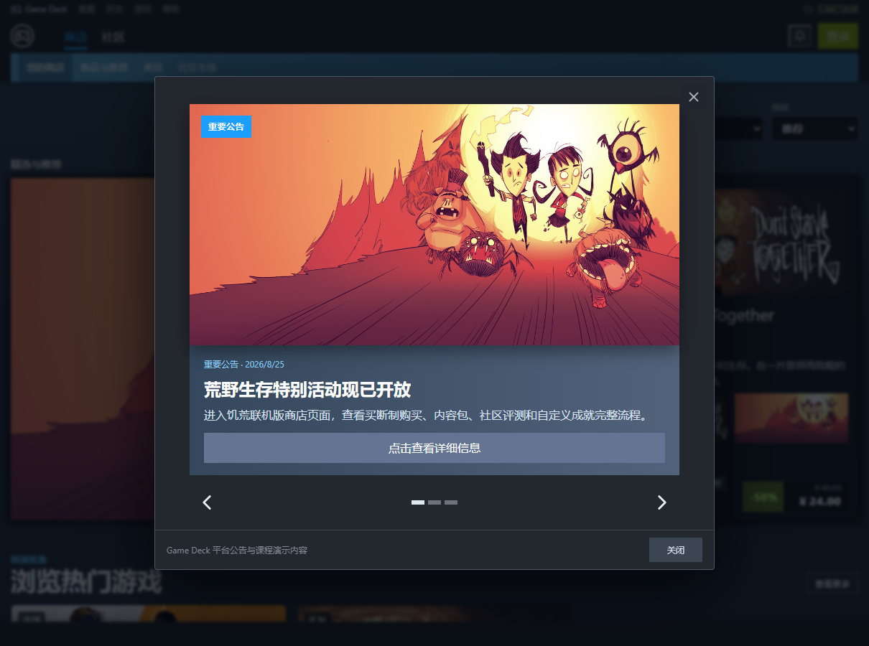
业务范围与应用场景
平台围绕玩家、开发商和管理员组织完整业务
玩家：购买、入库、退款、评价、社交、饰品交易
开发商：管理自己的游戏和CDKey，数据相互隔离
管理员：审核游戏和退款，发布公告并查看操作记录
DST演示购买退款，CS2演示饰品交易
45
3
2
Oracle 数据表
用户角色
演示游戏
腾讯云商店首页：页面加载后显示公告弹窗
数据库课程设计答辩
02
Notes:
平台面向玩家、开发商和管理员，并用两款真实游戏组织数据。一款是DST是《饥荒联机版》，用于演示付费购买、退款、CDKey游戏兑换码和社区。另一款是CS2，用于演示免费入库、饰品库存和市场交易。这些跨角色业务体现实用性和复杂性，右侧是真实的云端页面。

Slide 3
系统部署与后端分层
浏览器通过 Web 入口访问系统，Oracle 数据库不开放公网端口
Vue 3
前端
HTTPS
Nginx
ASP.NET Core
Web API
Application
Domain
数据访问
Dapper / ODP.NET
Oracle
26ai Free
腾讯云服务器
后端五层
安全边界
Api
接收请求、验证身份
公网仅开放22、80、443端口
Ubuntu 22.04 LTS
Application
组织业务流程
.NET 10 + Kestrel
Oracle 1521端口仅服务器内部可访问
Domain
定义实体和业务规则
Nginx托管前端并转发API请求
Infrastructure
执行 SQL 和事务
JWT校验玩家、开发商和管理员身份
HTTPS访问，HTTP自动跳转
Shared
处理公共响应和异常
数据库课程设计答辩
03
Notes:
系统采用B/S，即浏览器和服务器架构。浏览器经HTTPS和Nginx进入.NET 10 API，再通过Dapper和ODP.NET访问Oracle。后端五层是Api、Application、Domain、Infrastructure和Shared，职责分离，保证总体设计清晰并便于扩展。Oracle的1521端口仅服务器内部可达。

Slide 4
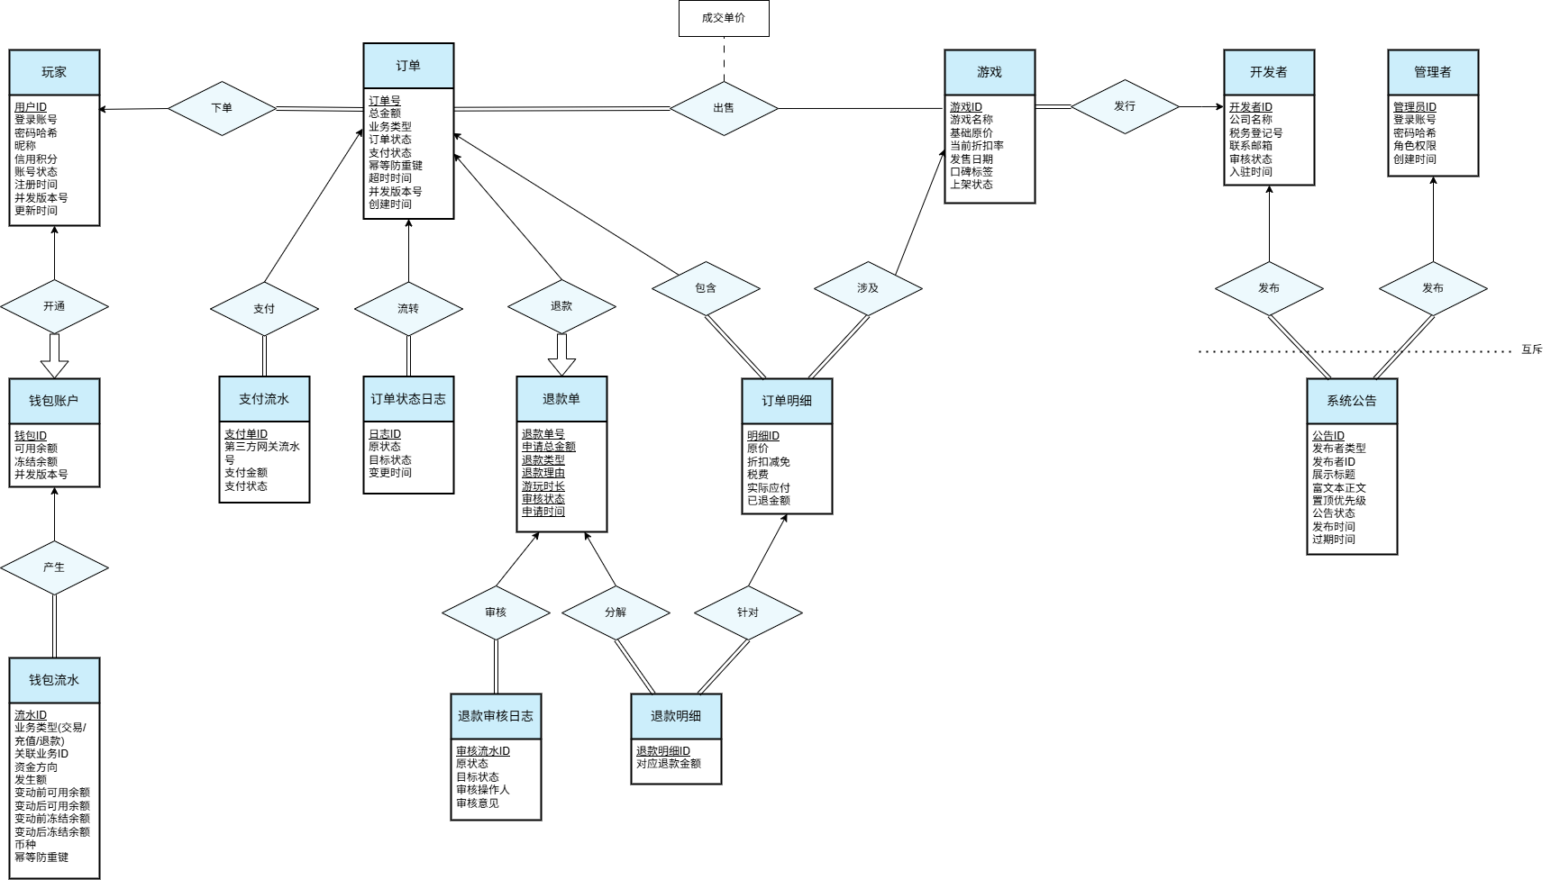
Oracle 数据模型与规范化设计
配图：核心交易关系 E-R 图
45 / 45
数据表均有主码
49
显式索引
224
约束定义
钱包余额统一存放在WALLET_ACCOUNT
订单、支付、退款和游戏授权分别建表
外码、唯一约束和检查约束保证数据一致
数据库课程设计答辩
04
Notes:
左侧配图是核心交易关系E-R图，展示玩家、订单、支付、退款、钱包、游戏、开发商和管理员之间的主要联系。Oracle共有45张表、45个主码、49个显式索引和224项约束定义。数据库遵循第三范式，即同一事实只保存一处，例如钱包余额只在WALLET_ACCOUNT。订单、支付、退款和授权分别建模，再用外码、唯一约束和检查约束保证一致性，命名也统一规范。

Slide 5
购买和退款事务
购买会同时更新钱包、订单、支付记录和游戏库
01
检查幂等键
CoreTransactionService.cs 中的 BuyGameAsync
防止重复点击产生重复订单
var existing = await FindOrderByIdempotencyAsync(...);
if (existing is not null)
return EnsureSamePurchaseRequest(existing, ...);
await using var tx = await connection.BeginTransactionAsync(...);
var wallet = await LoadWalletForUpdateAsync(connection, tx, userId, ...);
if (wallet.AvailableBalance < payable)
throw new BusinessRuleException("INSUFFICIENT_BALANCE", ...);
await tx.CommitAsync(cancellationToken);
// catch: RollbackAsync(...)
02
锁定钱包记录
SELECT ... FOR UPDATE
03
写入订单记录
订单、明细、支付和状态日志
04
写入游戏授权
支付成功后加入游戏库
05
提交事务
任一操作失败则整体回滚
管理员批准退款后，系统在同一事务中退回余额、关闭订单、撤销游戏授权，并记录审核结果和钱包流水。
数据库课程设计答辩
05
Notes:
购买先用幂等键防止重复订单，再锁定钱包并校验余额，在同一事务写入订单、支付、流水和授权。退款则回补钱包、关闭订单、撤销授权并记录审计。任何一步失败都会整体回滚，保证功能完整性和鲁棒性。

Slide 6
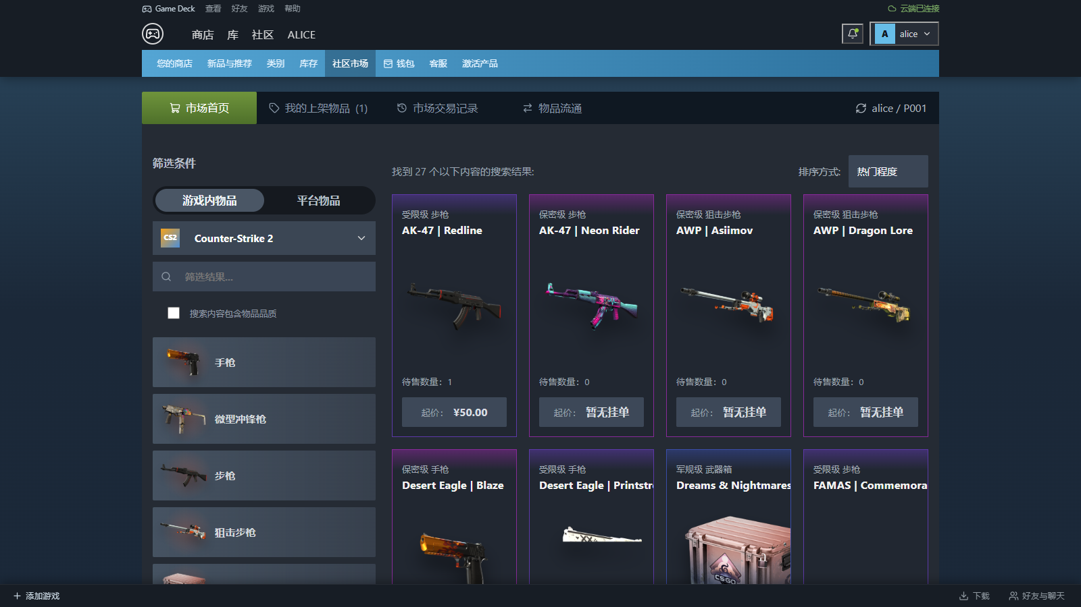
饰品市场的撮合与过户
撮合规则
买单先冻结相应金额，卖单先锁定物品实例
卖单按低价和时间排序，买单按高价和时间排序
实际成交价采用卖单价格，平台收取5%手续费
资金结算、物品过户和成交记录在同一事务完成
MarketRepository.cs 中的撮合排序和行锁
ORDER BY s.target_price ASC,
b.target_price DESC,
s.create_time ASC
SELECT ... FROM INVENTORY_ITEM
WHERE item_id = :ItemId
FOR UPDATE
腾讯云上的 CS2 社区市场
数据库课程设计答辩
06
Notes:
饰品市场为每件物品建立唯一实例。买单冻结资金，卖单锁定物品，系统按价格和时间优先撮合。成交事务完成扣款、入账、手续费、过户和账本记录，防止重复出售；模板与实例分离也便于扩展资产类型。

Slide 7
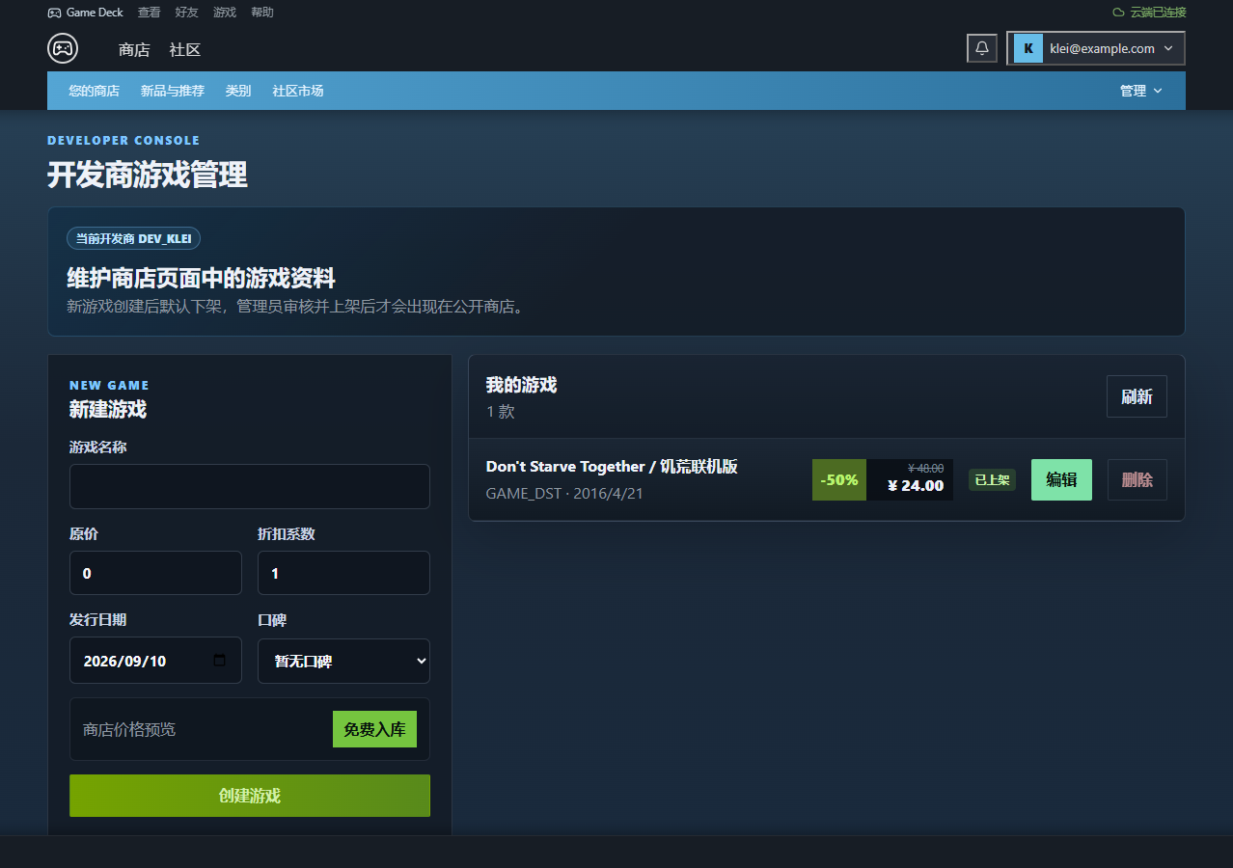
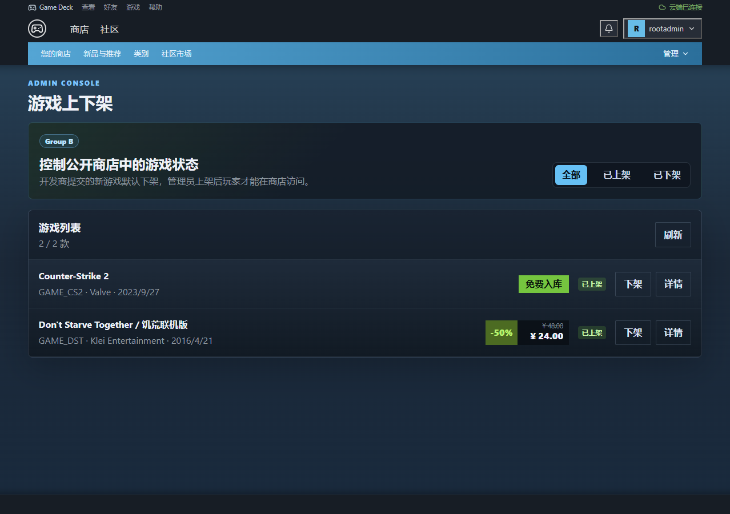
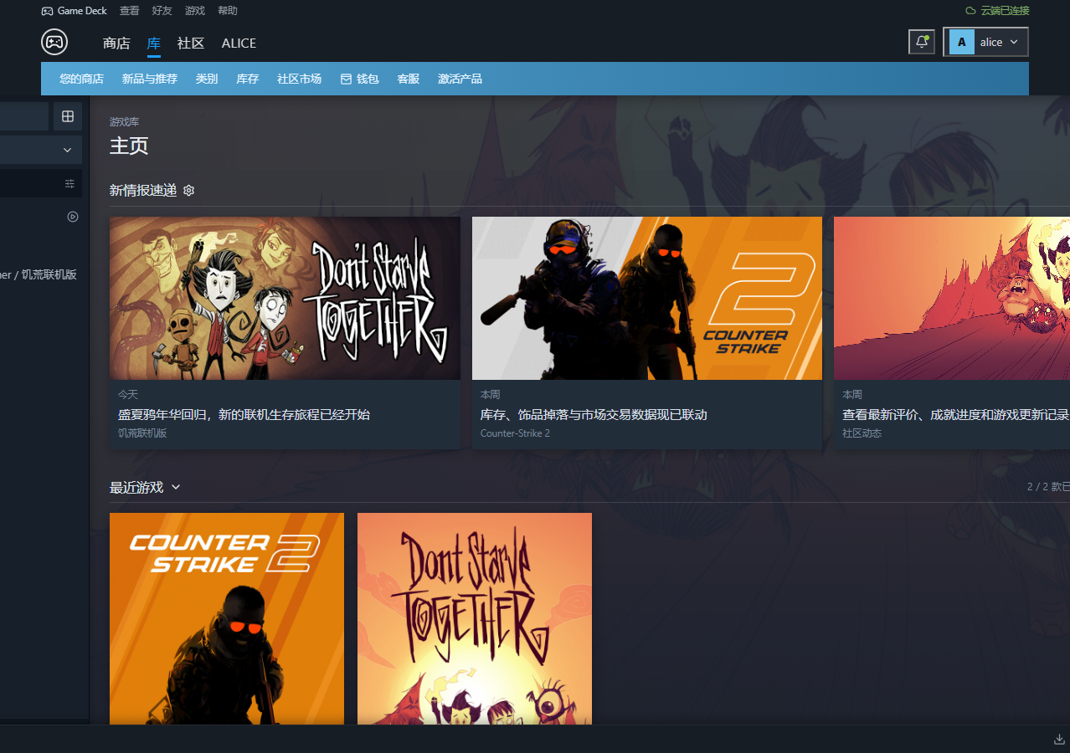
三类用户的业务流程
开发商
管理员
玩家
维护游戏，生成 CDKey
各开发商数据相互隔离
审核游戏和退款
发布公告，查看操作记录
购买、兑换和游戏库
社区互动及饰品交易
开发商提交游戏，管理员审核发布，玩家购买并参与社区和市场交易。
数据库课程设计答辩
07
Notes:
开发商维护游戏和兑换码，管理员审核上架、公告和退款，玩家购买或兑换后参与社区与市场，形成完整闭环。前端按角色显示菜单，后端再读取JWT登录令牌校验身份，真正阻止越权。

Slide 8
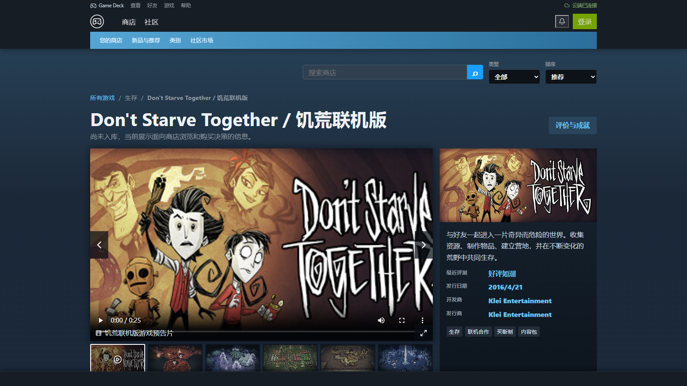
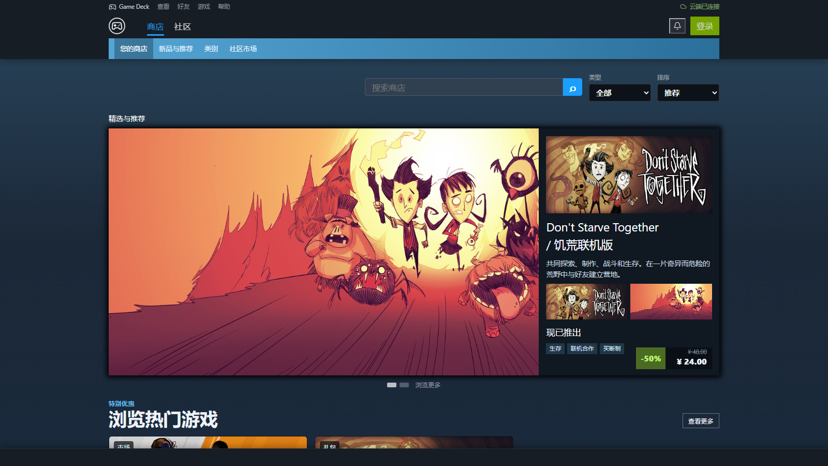
主要页面与交互
商店首页：启动公告、搜索和分类筛选
游戏详情：播放预告片、浏览截图、购买本体和内容包
游戏库：筛选游戏并查看游玩状态
数据库课程设计答辩
08
Notes:
界面参考Steam的导航和深色风格，并使用项目自己的标识。商店、详情、媒体画廊、游戏库和市场都接入真实API；按钮具有加载、成功、失败和禁用状态，兼顾界面美观与可用性。

Slide 9
代码组织与实现规范
代码先按业务模块划分，再按后端五层明确职责
DependencyInjection.cs 中的依赖注入配置
Api
Features 下按业务模块放置接口
services.AddSingleton<IDbConnectionFactory,
OracleDbConnectionFactory>();
services.AddScoped<ICoreTransactionService,
CoreTransactionService>();
services.AddScoped<IMarketRepository,
MarketRepository>();
services.AddScoped<ISocialService,
SocialService>();
services.AddScoped<IDatabaseHealthProbe,
OracleDatabaseHealthProbe>();
Application
接口契约、服务和输入校验
Domain
实体和业务规则
Infrastructure
仓储、Dapper SQL 和 Oracle 事务
Shared
统一响应、异常和公共类型
123
43
17
C# 源代码文件
Vue 组件
TypeScript 模块
各模块统一使用参数化 SQL、CancellationToken、异常映射和依赖注入。
数据库课程设计答辩
09
Notes:
代码按业务模块组织，并遵守五层职责。数据库访问全部使用参数化SQL，避免注入；统一命名、异常映射和CancellationToken体现编码规范。接口与依赖注入降低耦合，便于测试和扩展。

Slide 10
测试、部署与文档
381 / 381
28
5
Release 模式下的 xUnit 测试全部通过
Playwright 端到端测试
最近5次 CI 构建成功
本地开发
GitHub Actions
腾讯云服务器
公网检查
Release 构建
数据库脚本静态检查
代码格式检查
后端测试与前端构建
Nginx 和 .NET 10
Oracle 容器
API 运行正常
Oracle 数据库运行正常
已完成三份正式文档
系统需求分析：用例、流程和业务规则
数据库设计：E-R图、关系模式和约束
系统设计与实现：实际架构、界面和核心代码
2026年9月10日验收：API 和 Oracle 数据库运行正常
数据库课程设计答辩
10
Notes:
当前主干381项Release测试及前端生产构建全部通过，28条Playwright用例覆盖主要流程，GitHub Actions持续检查。腾讯云API和Oracle健康检查均为OK，恢复工具保证演示可重复。三份课程文档按模板完成，并与代码和实际系统一致。

Slide 11
项目完成情况
已实现业务
Oracle 数据库
工程与部署
3类用户
45张表
381项测试
游戏提交、审核和购买流程已经打通
符合第三范式并设置完整约束
五层C#后端，Vue 3前端
购买、退款和CDKey兑换
事务、幂等控制和行级锁
部署到腾讯云并启用HTTPS
社区、成就、库存和市场
流水记录钱包、订单和饰品变动
完整课程文档及数据恢复脚本
下面打开腾讯云上的正式系统，依次演示开发商、管理员和玩家的操作。
数据库课程设计答辩
11
Notes:
综上，项目在实用性、复杂性、总体与数据库设计、功能完整性、界面、编码规范、鲁棒性、扩展性和文档质量上都有可验证证据。下面进入腾讯云系统演示。

Slide 12
备用页：数据库验收与并发控制
答疑备用
数据库验收结果
两个会话同时修改钱包
45 / 45
49
会话 A
BEGIN
SELECT ...
FOR UPDATE
COMMIT
数据表均有主码
显式索引
会话 B
SELECT ...
FOR UPDATE
等待锁
继续执行
检查数据表、主码、索引和约束状态
核对订单、退款、钱包和授权是否一致
Oracle行级锁语句
核对市场订单、成交记录和物品归属
SELECT available_balance, frozen_balance
FROM wallet_account
WHERE user_id = :UserId
FOR UPDATE;
验收脚本只读，不改变演示数据
会话B等待会话A提交或回滚，防止两次扣款互相覆盖。
数据库课程设计答辩（备用页）
12
Notes:
验收脚本以只读方式检查主码覆盖和关键业务的跨表一致性。并发更新使用SELECT FOR UPDATE锁定钱包行，第二会话必须等待第一会话提交或回滚，避免余额覆盖。

Slide 13
备用页：团队协作与质量检查
答疑备用
10
187
370
组员按功能分组并行开发
Git 提交
纳入版本管理的文件
功能分支
提交 Pull Request
代码和数据库审查
CI 构建与测试
合并到 main
部署到腾讯云
合并要求
普通成员不能直接推送main，PR中的问题解决后才能合并
数据库脚本需检查破坏性、重复执行、版本兼容和回滚方案
代码统一使用UTF-8，私钥不提交，_archive保留早期成果
每个文件指定主要负责人，答辩问题能够快速定位
数据库课程设计答辩（备用页）
13
Notes:
十名组员按功能模块并行开发。普通成员通过功能分支和Pull Request，经审查与CI后合并；数据库迁移还检查破坏性、幂等性、兼容性和回滚方案。私钥不进入Git，历史文件保存在_archive目录。

Slide 14

答疑
系统已部署，数据库可现场检查，演示数据可一键恢复
云端系统
项目仓库
https://124.222.213.245
MXH814/steam-platform-db-course-design
第4组
Notes:
以上是项目汇报。系统持续运行在腾讯云，数据库可重复验收，演示数据可恢复。请老师提问。

